Slide 1
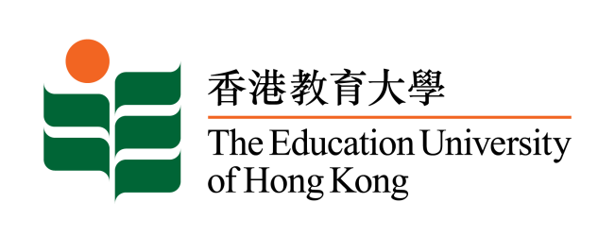
第七課
塑膠分類及浮沉法

Slide 2

回收三個“C”中最重要的是「分類」一步, 我們可以如何做到呢?

Slide 3
為甚麼要分類？
方便回收
塑膠可分為多少類？
7類

Slide 4
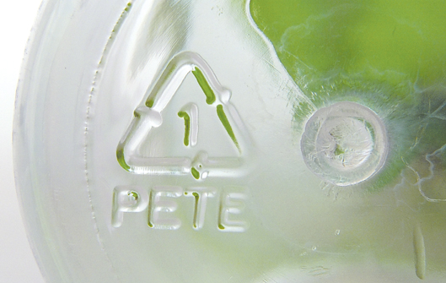
你有留意到嗎?

Slide 5
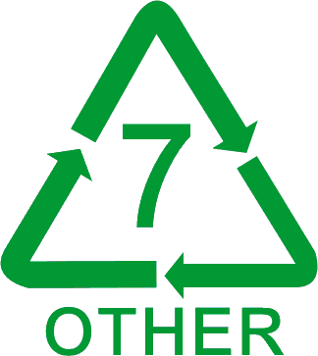
你知道圖中的三角形和數字分別代表甚麼？
三角形: 可回收
數字: 塑膠材料編碼
類別名稱/簡稱

Slide 6
除了透過標誌外, 我們亦可以用「感觀法」去分辨不同塑膠的特性。

Slide 7

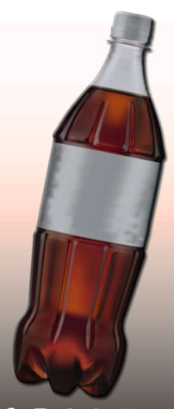
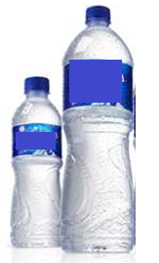
特性 | 質量輕，攜帶和使用方便 不透氣（碳酸飲料的好包材） 不耐高溫（約60℃～85℃）
應用例子 | 即棄膠樽
如何辨識？
通常是無色透明
有的加色成淺綠、淺藍或茶色
瓶底有一圓點
（一體成型無接縫）
Notes:
1. ＰＥＴ（聚對苯二甲酸乙二酯）
塑膠回收代碼１號是ＰＥＴ，用在容器上就是俗稱的寶特瓶。如清潔劑、洗髮精、礦泉水的包裝瓶子，都已在大量使用寶特瓶。
辨識法：寶特瓶通常是無色透明的，有的加色成淺綠淺藍或茶色。圓的ＰＥＴ瓶底下方有一圓點，瓶身其他地方無接縫，是最簡單的辨識方法。
資料來源：http://hk.knowledge.yahoo.com/question/question?qid=7006082803946
＿＿＿＿＿＿＿＿＿＿＿＿＿＿＿＿＿＿＿＿＿＿＿＿＿＿＿＿＿＿＿＿＿＿＿＿＿＿＿＿＿
˙ＰＥＴ最初的用途是做為人造纖維，及底片、磁帶等，在 1976 年才用於飲料瓶。
˙以ＰＥＴ 為原料做成的容器，就是俗稱的「寶特瓶」。
˙寶特瓶的硬度、韌性極佳，質量輕（僅玻璃瓶重量的1/9 ～ 1/15），攜帶和使用方便，生產時能量消耗少， 加上不透氣、不揮發，耐酸鹼，是碳酸飲料的好包材。
˙為碳酸飲料、茶、果汁、包裝飲用水、酒及醬油等產品之主要的填充容器，此外，如清潔劑、洗髮精、食品用油、調味品、藥品、及化妝品等，近年來亦多使用PET作為包裝容器。
˙寶特瓶不耐高溫，耐溫約：60℃～85℃。
辨識特徵：透明、因採吹瓶製成，瓶底有一圓點（一體成型無接縫）
資料來源：http://recycle.epa.gov.tw/other/can1.html

Slide 8

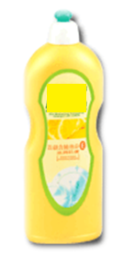
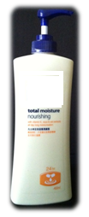
特性 | 硬度大 比較耐高溫（約90℃～110℃）
應用例子 | 洗頭水樽, 洗潔精樽
如何辨識？
不透明
手感似臘
Notes:
2. ＨＤＰＥ
ＰＥ（聚乙烯）是工業、生活上應用最廣的塑膠，一般常分為高密度聚乙烯（ＨＤＰＥ）與低密度聚乙烯（ＬＤＰＥ）兩種，ＰＥ對於酸性和鹼性的抵抗力都很優良，目前市面上所見到的塑膠袋及各種半透明或不透明的塑膠瓶幾乎都是ＰＥ所製造，像清潔劑、洗髮精、沐浴乳、食用油、農藥…等，大部份以ＨＤＰＥ瓶來盛裝。
辨識法：多半不透明，手感似臘，塑膠袋揉搓或摩擦時有沙沙聲。
資料來源：http://hk.knowledge.yahoo.com/question/question?qid=7006082803946
＿＿＿＿＿＿＿＿＿＿＿＿＿＿＿＿＿＿＿＿＿＿＿＿＿＿＿＿＿＿＿＿＿＿＿＿＿＿＿＿＿
˙ＰＥ是工業、生活上應用最廣的塑膠，一般常分為高密度聚乙烯（ＨＤＰＥ）與低密度聚乙烯（ＬＤＰＥ）兩種。
˙ＰＥ對於酸性和鹼性的抵抗力都很優良。ＨＤＰＥ較ＬＤＰＥ熔點高、硬度大，且更耐腐蝕性液體之侵蝕。
˙目前市面上所見到的塑膠袋及各種半透明或不透明的塑膠瓶大多屬ＰＥ材質。市售裝填乳品、清潔劑、食用油、農藥…等，多半以ＨＤＰＥ瓶來盛裝；而ＬＤＰＥ則在現代生活中可謂無所不在，不過不是因為它做成的容器，而是你隨處可見的塑膠袋，大部分的塑膠袋和塑膠膜是用ＬＤＰＥ做成的。
˙HDPE比較耐高溫，約：90℃～110℃，LDPE則不耐高溫，約70℃～90℃。
辨識特徵：不透明（清潔劑瓶）或半透明（牛奶瓶）
資料來源：http://recycle.epa.gov.tw/other/can1.html

Slide 9

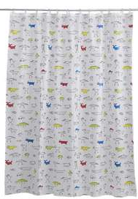
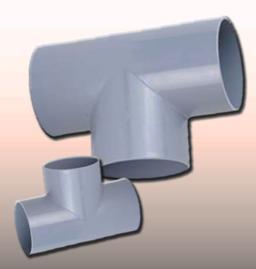
特性 | 不耐高溫（約60℃～80℃）
應用例子 | 水管, 浴簾
如何辨識？
用力折會有白痕出現
大多應用在非食品方面
Notes:
3. ＰＶＣ（聚氯乙烯）
ＰＶＣ的發明相當早，且多應用於工業產品中，但大多在非食品方面，像水管、雨衣、書包、建材、塑膠膜、塑膠盒等等。由於ＰＶＣ瓶透氣性高，不會用來盛裝碳酸飲料，在食品容器上以礦泉水為最大宗，沙拉油瓶亦有部份使用ＰＶＣ。
辨識法：圓的ＰＶＣ瓶底部為一條直線，是與寶特瓶的差別所在。ＰＶＣ用力折會有白痕出現，在太陽底下長時間曝曬後會變鐵紅色；用火燒在邊緣會有青色火焰，延燒性差，所以火源一離開就停止燃燒是其特色。（註：燃燒ＰＶＣ時可能會釋出氯乙烯有毒單體，請在空曠通風處試驗）
資料來源：http://hk.knowledge.yahoo.com/question/question?qid=7006082803946
＿＿＿＿＿＿＿＿＿＿＿＿＿＿＿＿＿＿＿＿＿＿＿＿＿＿＿＿＿＿＿＿＿＿＿＿＿＿＿＿＿＿＿＿＿＿
˙ＰＶＣ材質的發明相當早，且多應用於工業產品中，由於ＰＶＣ同樣具有其他塑膠材質的優點，且在加工、可塑性上相當優良，加上價錢便宜，使用很普遍，大多在非食品用途方面，像水管、雨衣、書包、建材、塑膠膜、塑膠盒等等。
˙在容器用途上，多用於填充植物油、清潔劑、糕餅盒等
˙由於該材質含有氯元素，在製瓶、填充、回收再處理之過程中疑有氯乙烯單體（ＶＣＭ）易釋出，有危害人體健康之虞，再加上近年來環保意識高漲，業者已逐漸改用其他材質為填充容器裝填產品。
˙PVC不耐高溫，耐溫約60℃～80℃。
辨識特徵：透明、瓶底有一條線。
資料來源：http://recycle.epa.gov.tw/other/can1.html

Slide 10

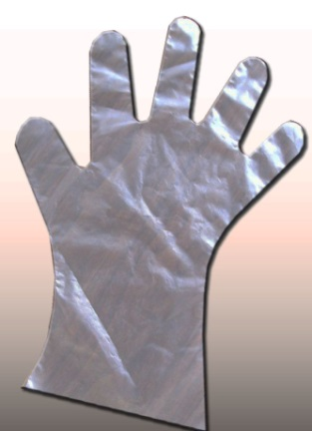
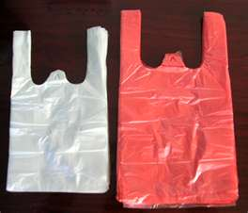
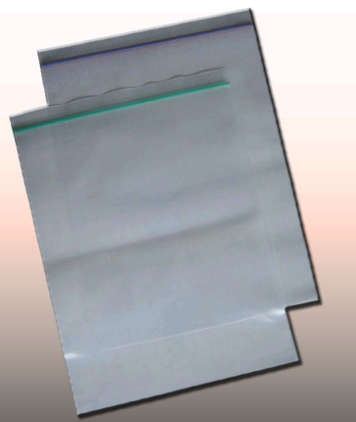
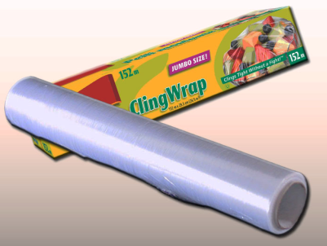
特性 | 不耐高溫（約70℃～90℃）
應用例子 | 膠袋, 保鮮袋, 保鮮紙
如何辨識？
塑膠袋較柔軟
外包裝塑膠膜軟而易撕
Notes:
4. ＬＤＰＥ（低密度聚乙烯）
大部份的塑膠袋和塑膠膜是用ＬＤＰＥ做成的。ＬＤＰＥ做成的容器若不加色料多呈半透明像牛奶瓶、軟片盒等。
辨識法：ＬＤＰＥ做成的塑膠袋較柔軟，揉搓時較不會發出沙沙聲，外包裝塑膠膜軟而易撕的是ＬＤＰＥ，較脆而硬的是ＰＶＣ或ＰＰ膜。
資料來源：http://hk.knowledge.yahoo.com/question/question?qid=7006082803946
＿＿＿＿＿＿＿＿＿＿＿＿＿＿＿＿＿＿＿＿＿＿＿＿＿＿＿＿＿＿＿＿＿＿＿＿＿＿＿＿＿＿＿＿＿＿＿＿＿＿＿＿＿＿
˙ＰＥ是工業、生活上應用最廣的塑膠，一般常分為高密度聚乙烯（ＨＤＰＥ）與低密度聚乙烯（ＬＤＰＥ）兩種。
˙ＰＥ對於酸性和鹼性的抵抗力都很優良。ＨＤＰＥ較ＬＤＰＥ熔點高、硬度大，且更耐腐蝕性液體之侵蝕。
˙目前市面上所見到的塑膠袋及各種半透明或不透明的塑膠瓶大多屬ＰＥ材質。市售裝填乳品、清潔劑、食用油、農藥…等，多半以ＨＤＰＥ瓶來盛裝；而ＬＤＰＥ則在現代生活中可謂無所不在，不過不是因為它做成的容器，而是你隨處可見的塑膠袋，大部分的塑膠袋和塑膠膜是用ＬＤＰＥ做成的。
˙HDPE比較耐高溫，約：90℃～110℃，LDPE則不耐高溫，約70℃～90℃。
資料來源：http://recycle.epa.gov.tw/other/can1.html

Slide 11

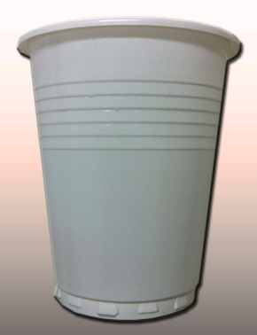
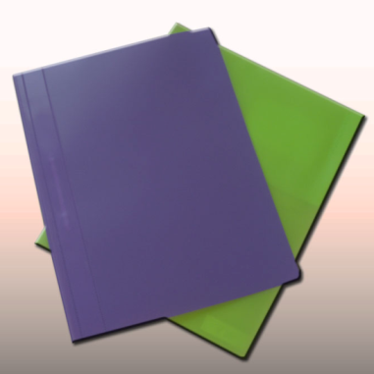
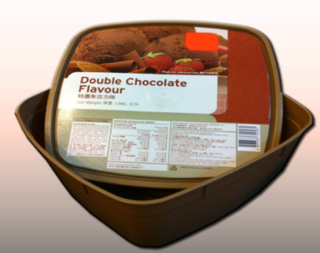
特性 | 硬度高，耐碰撞 耐高溫（約100℃～140℃）
應用例子 | 膠杯, 膠文件夾
如何辨識？
外觀和PE容器類似
韌性更強
Notes:
5. ＰＰ（聚丙烯）
製瓶商常以ＰＥ製造瓶身，瓶蓋和把手用有較大硬度與強度的ＰＰ來製造，當然也有直接以ＰＰ製瓶的，最常見的是豆漿、米漿瓶，不過比較大的容器像水桶、垃圾桶、洗衣槽等多以ＰＰ做成。ＰＰ做成的免洗餐具，像「辦桌」宴會上常見的紅色塑膠碗、以及盛裝微波食品的塑膠盒，就是以 PP 做成。
辨識法：ＰＰ和ＰＥ很難分出，一般來說PP的硬度較高，且表面較有光澤， ＰＥ則像蠟製器，燃燒時ＰＥ的蠟燭味較重。
資料來源：http://hk.knowledge.yahoo.com/question/question?qid=7006082803946
＿＿＿＿＿＿＿＿＿＿＿＿＿＿＿＿＿＿＿＿＿＿＿＿＿＿＿＿＿＿＿＿＿＿＿＿＿＿＿＿＿＿＿＿＿＿＿＿＿＿＿＿＿＿＿＿＿＿＿
˙ＰＰ與ＰＥ可說是二兄弟，但若干物理性能及機械性能比ＰＥ好，因此製瓶商常以ＰＥ製造瓶身，瓶蓋和把手用有較大硬度與強度的ＰＰ來製造。
˙ＰＰ熔點高達167℃，耐熱，製品可用蒸氣消毒是其特點。
˙以ＰＰ製瓶的，最常見的是豆漿、米漿瓶，還有用來裝100％純果汁、優酪乳、果汁飲料、乳製品 (如布丁)等，
˙較大的盛器，像水桶、垃圾桶、洗衣槽、籮筐、籃子等等多是以ＰＰ做成。
˙近年來亦大量使用於製成免洗餐具或免洗杯(如供飲料店業裝填外帶飲料使用）。
˙該材質容器係屬不透明或半透明容器，具備有耐酸鹼、耐化學物質、耐碰撞及耐高溫(約100℃~140℃)等優點。
辨識特徵：外觀和PE容器類似，表面較粗糙，韌性更強。
資料來源：http://recycle.epa.gov.tw/other/can1.html

Slide 12

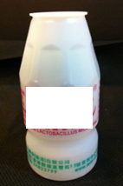
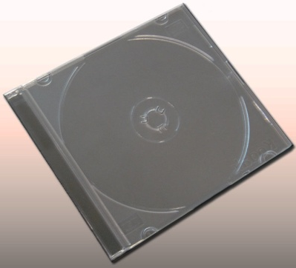
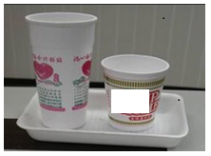
特性 | 吸水性低 耐熱度70~90℃
應用例子 | 硬身光碟盒, 發泡膠盒, 活性乳酸飲品樽
如何辨識？
重擊易脆裂
輕折有白痕出現
Notes:
6. ＰＳ（聚苯乙烯）
ＰＳ吸水性低，且其尺寸安定性佳，主要應用於玩具、文具、滾輪、鑲襯（像冰箱的白色內襯）等，及工業的包裝緩衝材料。未發泡的ＰＳ在食品容器上有乳品業的瓶罐如養樂多、優酪乳、布丁盒、速食店飲料的杯蓋等。發泡後的平板經真空成型廣泛用於一次性餐具，如保麗龍免洗餐具。
辨識法：未發泡的製品，輕折就有白痕出現，並有擴散現象，通常以手即可撕裂。
資料來源：http://hk.knowledge.yahoo.com/question/question?qid=7006082803946
＿＿＿＿＿＿＿＿＿＿＿＿＿＿＿＿＿＿＿＿＿＿＿＿＿＿＿＿＿＿＿＿＿＿＿＿＿＿＿＿＿＿＿＿＿＿＿＿＿＿＿＿＿＿＿＿＿＿＿
˙ＰＳ吸水性低，且其尺寸安定性佳，可用射模、壓模、擠壓、熱成型加工。
˙一般依其是否經過「發泡」製程區分為發泡與未發泡兩類。未發泡ＰＳ主要應用於建材、玩具、文具等，也可常見製成容器填充發酵乳品（如養樂多、優格等乳酸產品）等，近年來亦大量使用於製成免洗餐具，如免洗杯、沙拉盒、蛋盒等。
˙發泡ＰＳ（俗稱保麗龍）則是在製程中利用發泡劑作20倍至100倍不等之發泡，用於包裝家電或資訊物品之緩衝包材或具隔熱效果之冰淇淋盒、魚箱等，一般稱為EPS（Expanded Polystyrene）；製成免洗餐具，這種保麗龍通常先做成平板，稱為PSP（Expanded Polystyrene Paper），再成形加工成各種容器，亦有以食品級EPS注模成型的保麗龍，如咖啡杯，燒仙草杯等即是。
˙PS材質耐熱溫度約70℃～90℃，避免裝填滾燙開水，油炸食品。此外亦不宜裝含酒精或柑橘類飲料。
辨識特徵：PS屬硬膠類的塑膠，重擊易脆裂，容器輕折有白痕出現，發泡製品即為保麗龍。
資料來源：http://recycle.epa.gov.tw/other/can1.html

Slide 13

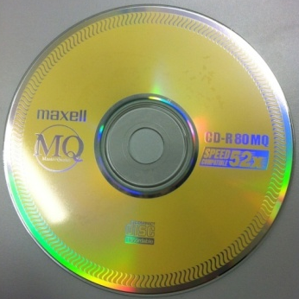
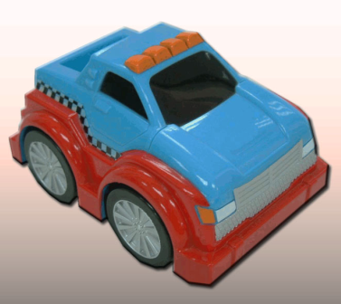
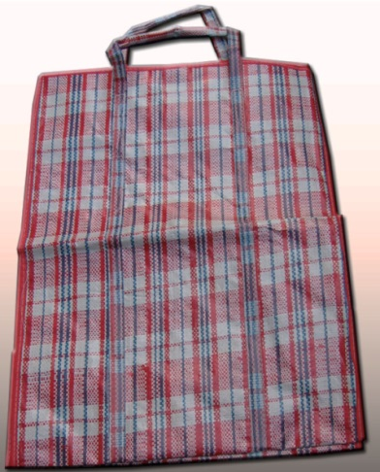
特性 | 不屬於第1至6類的塑膠 視乎塑膠製品用甚麼塑膠原料製成
應用例子 | 光碟, 合成樹脂製品
Notes:
7. ＯＴＨＥＲ（其他）
其他類塑膠材質標示７號的情形很多，在回收處理上也較困難，如牙膏瓶。
資料來源：http://hk.knowledge.yahoo.com/question/question?qid=7006082803946
＿＿＿＿＿＿＿＿＿＿＿＿＿＿＿＿＿＿＿＿＿＿＿＿＿＿＿＿＿＿＿＿＿＿＿＿＿＿＿＿＿＿＿＿＿＿＿＿＿＿＿＿＿＿＿＿＿＿＿＿
- 美耐皿樹脂 － 透明偏白、不建議裝盛熱食
- 聚甲基丙烯酸甲酯（PMMA，俗稱「阿加力膠」） － 透明、 經常用作替代玻璃材料
- 聚乳酸（PLA） －不耐高溫、耐熱50℃
- ABS樹脂 － 米黃色、不適用酒精
＿＿＿＿＿＿＿＿＿＿＿＿＿＿＿＿＿＿＿＿＿＿＿＿＿＿＿＿＿＿＿＿＿＿＿＿＿＿＿＿＿＿＿＿＿＿＿＿＿＿＿＿＿＿＿＿＿＿＿＿
˙PLA是完全由植物(玉米、甜菜、小麥、甘薯等)中萃取出的澱粉，經過發酵、去水及聚合等過程製造而成。具低碳低耗能的環保優勢。
˙PLA早期是開發在醫學上使用，手術縫合線及骨釘等。
˙因為是線形結構聚合物，在耐熱性和材料強度上的不足，可利用化合的方式結合其他高分子塑膠原料，以提高其性能達到部分產品所需要的機械特性。
˙適合的加工方式有：真空成型、射出成型、吹瓶、透明膜、貼合膜、保鮮膜、紙淋膜等。目前PLA的產品應用範圍有：塑膠杯、冷熱杯盤、花束包材包裝、衣物纖維等。
˙PLA不耐高溫，耐溫約50℃。
辨識特徵：透明，與杯OPS、PET容器外觀相似，不易辨別。
資料來源：http://recycle.epa.gov.tw/other/can1.html
資料來源：http://zh.wikipedia.org/wiki/%E5%A1%91%E8%86%A0%E5%88%86%E9%A1%9E%E6%A8%99%E8%AA%8C

Slide 14
塑膠分類望清楚,
放入正確回收箱。

Slide 15
浮沉法

Slide 16
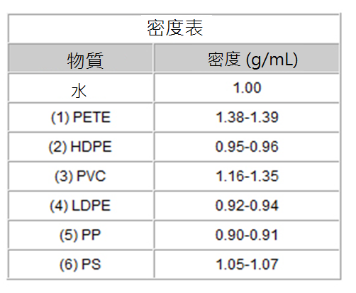
浮沉法實驗
各種塑膠材料的密度不同

Slide 17
浮沉法實驗
於清水中，密度大於1的會下沉，小於1的會浮起
用清水區分了3種會浮於水上和3種會下沉的塑膠後，我們可進一步用鹽水和橄欖油來識別不同塑膠。
因為鹽水的密度較水高，而橄欖油的密度較水低，因此能幫助我們進一步識別這些塑膠種類。

Slide 18
試一試吧
先準備3個膠杯
膠杯 1 | 100ml 清水
膠杯 2 | 100ml 清水+ 10g 鹽(約2匙)
膠杯3 | 100ml 橄欖油

Slide 19
浮沉法實驗
注意：
  把塑膠樣本放進水中間，不能放在水面
  每個樣本試三次，以提高實驗的可信度
  紀錄結果

Slide 20
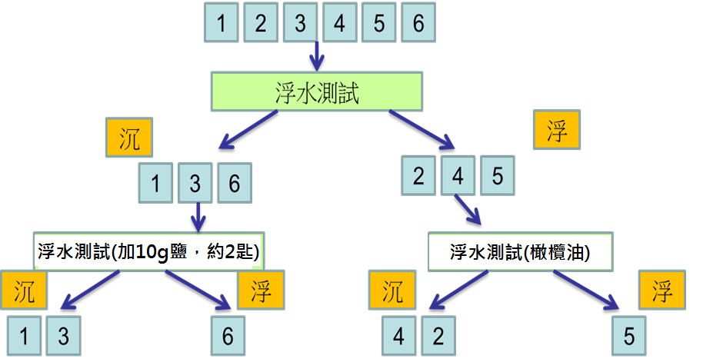
(清水)

Slide 27
小總結
塑膠分為多少類?
  7類
如何知道塑膠的類別?
  透過「感觀法」：
  根據塑膠的特性分辨塑膠的種類
  透過「浮沉法」：
  根據塑膠的密度差異分辨塑膠的種類

